Slide 1
Структурное подразделение «Центр развития ребенка – детский сад №14» МБДОУ «Детский сад «Радуга» комбинированного вида»
Проект
по театрализованной деятельности
«В гостях у сказки «Репка»
Тема проекта:
«Играем в сказку «Репка»».
Выполнили воспитатели средней группы:
Панина О.В.,
Сучкова С.Ю.

Slide 2
Проект по театрализованной деятельности в средней группе:
«В гостях у сказки «Репка»
Тема проекта: «Играем в сказку «Репка»».
Вид проекта: творческий, краткосрочный, групповой, ролево - игровой, творческий.
Участники проекта: дети, педагоги, родители.
Сроки реализации: 2 недели

Slide 3
Актуальность:
Средний дошкольный возраст - наиболее благоприятный период всестороннего развития ребенка. У детей активно развиваются все психические процессы: восприятие, внимание, память, мышление, воображение и речь. В этот же период происходит формирование основных качеств личности. Поэтому ни один из детских возрастов не требует такого разнообразия средств и методов развития и воспитания, как младший дошкольный.

Slide 4
Одним из самых эффективных средств
развития и воспитания ребенка в младшем дошкольном возрасте является театр и театрализованные игры. Игра - ведущий вид деятельности детей дошкольного возраста, а театр - один из самых демократичных и доступных видов искусства, который позволяет решать многие актуальные проблемы педагогики и психологии, связанные с художественным и нравственным воспитанием, развитием коммуникативных качеств личности, развитием воображения, фантазии, инициативности и т. д.

Slide 5
Широки воспитательные возможности
театрализованной деятельности. Участвуя в ней, дети знакомятся с окружающим миром через образы, краски, звуки, а умело поставленные вопросы заставляют ребят думать, анализировать, делать выводы и обобщения. С умственным развитием тесно связано и совершенствование речи.
В процессе театрализованной игры незаметно
активизируется словарь ребенка, совершенствуется звуковая культура его речи, ее интонационный строй. У него улучшается диалогическая речь, ее грамматический строй.

Slide 6
Кроме того, театрализованная деятельность
позволяет ребенку решать многие проблемные ситуации опосредованно от лица какого-либо персонажа. Это помогает преодолевать робость, неуверенность в себе, застенчивость.
Но как самих детей привлечь к участию? Некоторые дети в силу своих психологических особенностей бояться
групповой деятельности. Как помочь им преодолеть неуверенность в себе, научиться общаться со сверстниками и взрослыми?
Эту проблему мы решили с помощью игр - драматизаций.

Slide 7
Ожидаемые результаты:
• у детей сформируется устойчивый интерес к театрально-игровой деятельности, появится желание участвовать в спектакле по сюжету знакомой сказки;
• сформируется умение передавать характер персонажа интонационной выразительностью речи, мимикой, жестами; и согласовывать свои действия с другими детьми в ходе спектакля;
• дети свободно научатся держаться на сцене; станут дружнее.
• пополненится театральный уголок.
• повысится интерес родителей к жизни детей в ДОУ.

Slide 8
1 Этап. Информационный.
Цель этапа: Ознакомление всех участников с проектом.
1. Определение целей и задач.
2. Разработка проекта в группе: «В гостях у сказки «Репка».
3. Консультации для родителей «Развитие детей в театрализованной деятельности».
4. Введение детей в игровую ситуацию. Знакомство со сказкой «Репка» (чтение, рассматривание иллюстраций, театральное представление сказки педагогами, отгадывание загадок).

Slide 9
5. Дидактические игры: «Мои любимые сказки», лото по сказке, пазлы.
6. Показ настольного театра по сказке: «Репка».
7.Изготовление пальчикового театра (вязание крючком) к сказке: «Репка».
8. Рассматривание иллюстраций по сказке.
9. Раскраски по сказке.
10. Аппликация «Репка».
11. Лепка «Вот какая у нас репка»
12. Изготовление атрибутов к сказке «Репка».

Slide 10
Результаты этапа.
Дети узнают по иллюстрациям сказку, правильно называют персонажей.
Умеют отгадывать описательные загадки об овощах, животных.
Владеют обобщающими понятиями:
«овощи», «домашние животные».
Активно включаются в игру и речевые контакты с педагогом и сверстниками.
Удалось преодолеть стандартный взгляд родителей на их роль в ДОУ.

Slide 11
2 Этап. Основной.
Цель этапа: Создание совместно с родителями и педагогами условий для формирования у детей устойчивого интереса к игре драматизации сказки «Репка».
1. Рассказывание русской народной сказки «Репка» с показом настольного театра.
2. Рассказывание сказки вместе с детьми с использованием пальчикового театра.
3. Аппликация: «Репка».
4. Лепка «Вот какая у нас репка»
5. Рассказывание сказки детьми с имитацией действий.

Slide 12
6. Упражнение «Изобрази героя», имитационные упражнения
7. Дидактическая игра «Мои любимые сказки».
8. Использование раскрасок к сказке «Репка».
9. Ряжение в костюмы.
10. Драматизация сказки «Репка».
11. Подвижные игры: «Вершки, корешки», «Овощи – фрукты».
Взаимодействие с родителями: совместное посещение кукольных представлений.

Slide 13
Результаты этапа.
1. Дети внимательно слушают сказку, активно сопереживают героям, эмоционально откликаются на содержание сказки.
2. У детей проявляется словотворчество.
3. С небольшой помощью могут описать сказочного персонажа, не перебивают, слушают и дополняют друг друга.
4. С большим желанием участвуют в подготовке к спектаклю, распределению ролей.
5. Дружно работают в мини-группах, создавая выразительный образ героев.

Slide 14
3 Этап. Результативный.
Цель этапа: Предоставить возможность детям и родителям продемонстрировать результаты совместного творчества.
1. У родителей появился интерес к театру и совместной театрализованной деятельности.
2. Смотр-конкурс работ родителей.
3. Пополнение театрального уголка разными видами театра.
4. В самостоятельной деятельности дети импровизируют с персонажами пальчикового, настольного театра и театра на магнитах.

Slide 15
5. У детей сформировано представление о различных видах театра.
6. Театрализованное развлечение: показ сказки «Репка».
7. У детей сформировано представление о различных видах театра.
8. Выставка совместного творчества детей и родителей(рисунки, поделки) «Мой сказочный герой».

Slide 16
Результаты этапа.
Дети овладевают навыками публичных выступлений.
Развитие коммуникативных навыков детей.
Дети согласовывают между собой действия и ролевые диалоги в ходе спектакля.
Родители и педагоги стали сотрудниками в развитии детских творческих способностей.

Slide 17
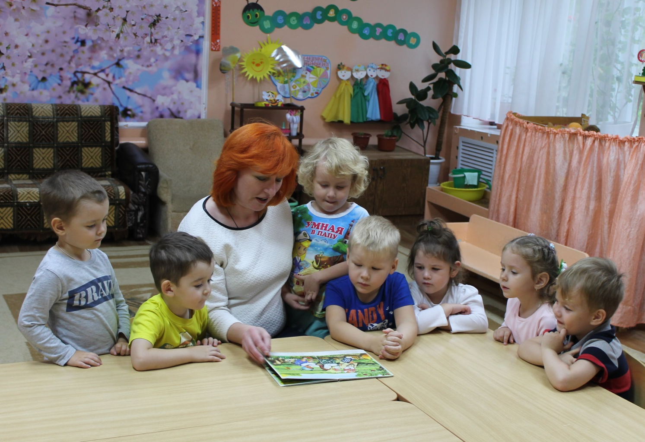
Введение детей в игровую ситуацию.
Знакомство со сказкой «Репка»
(чтение, рассматривание иллюстраций).

Slide 18
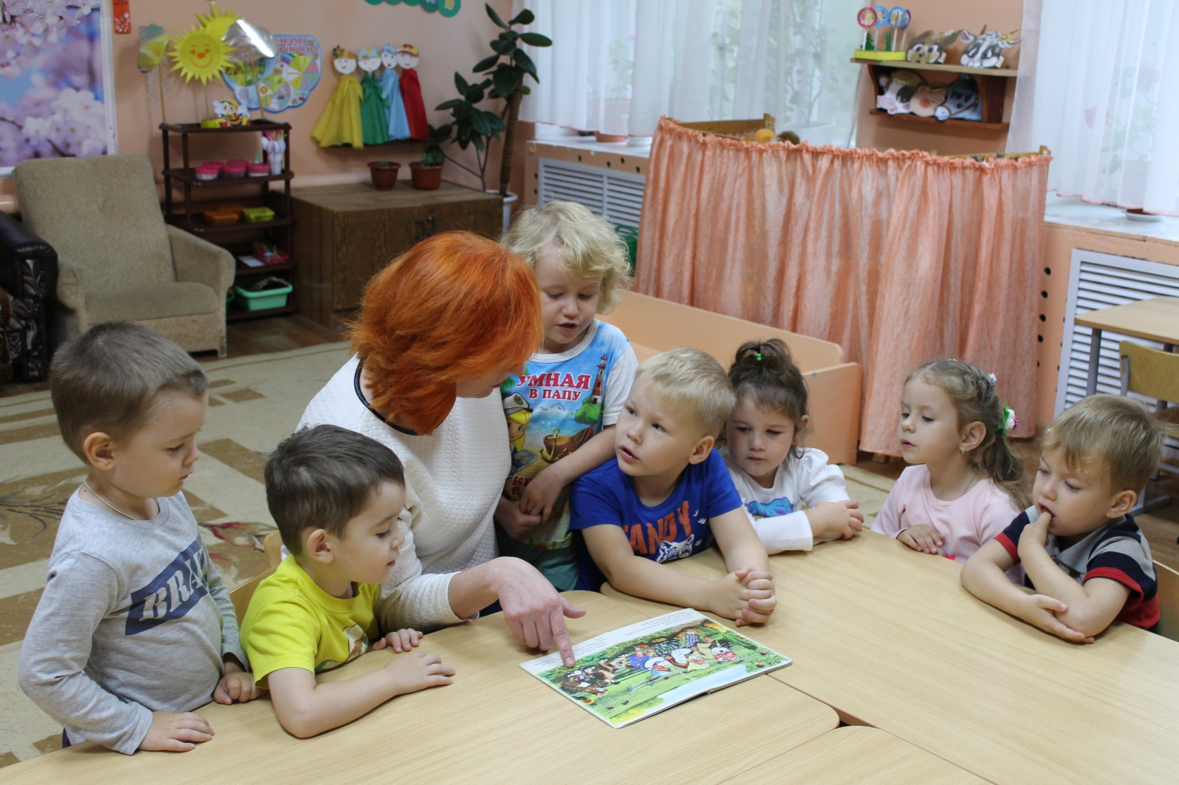

Slide 19
Рассказывание
русской народной сказки
«Репка»

Slide 20
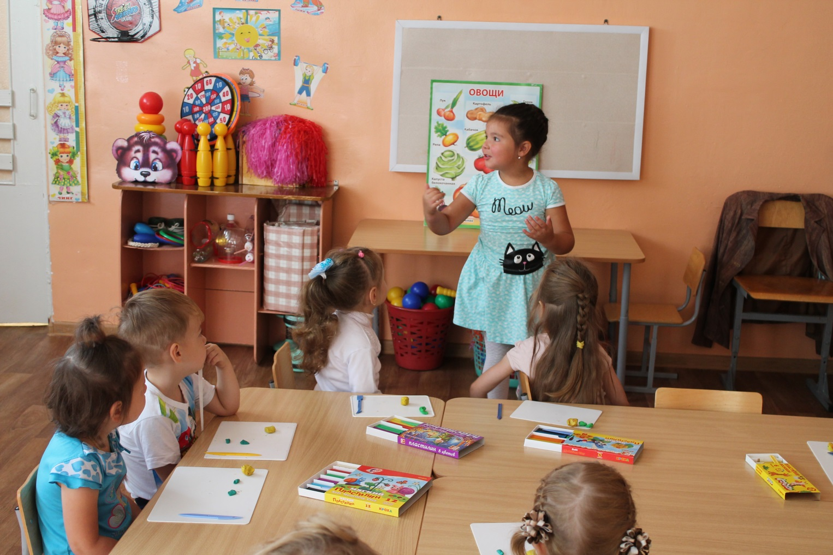

Slide 21
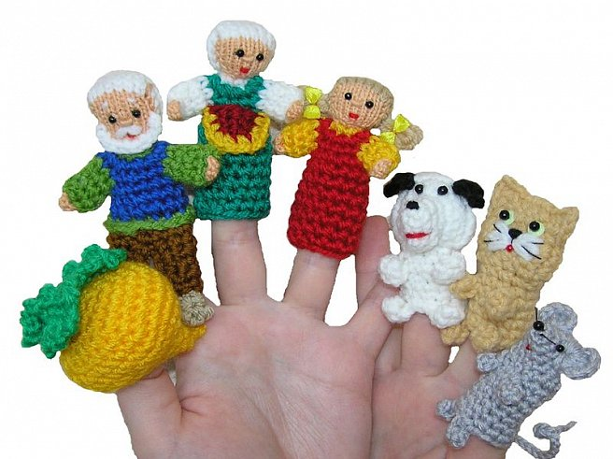
Рассказывание сказки вместе с детьми
с использованием пальчикового театра.

Slide 22
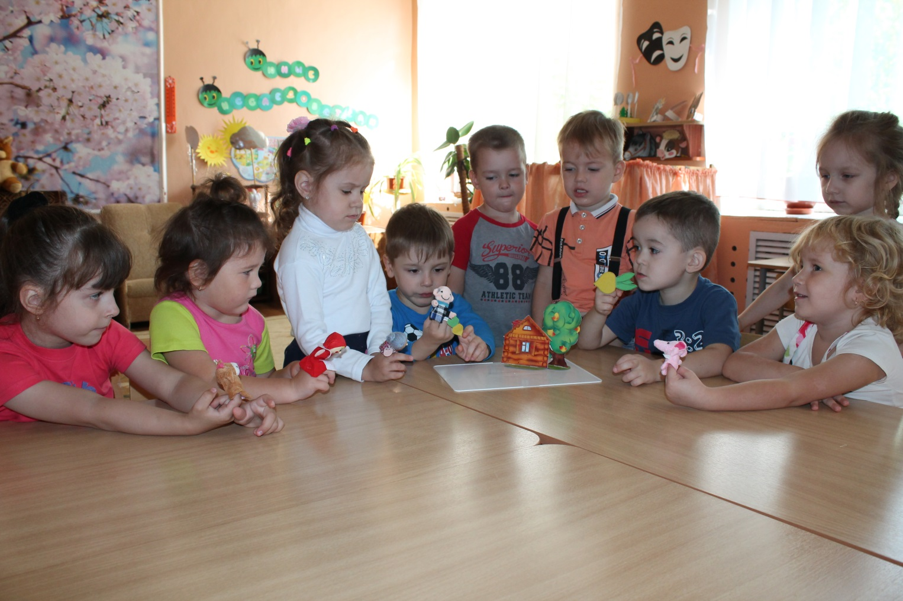

Slide 23
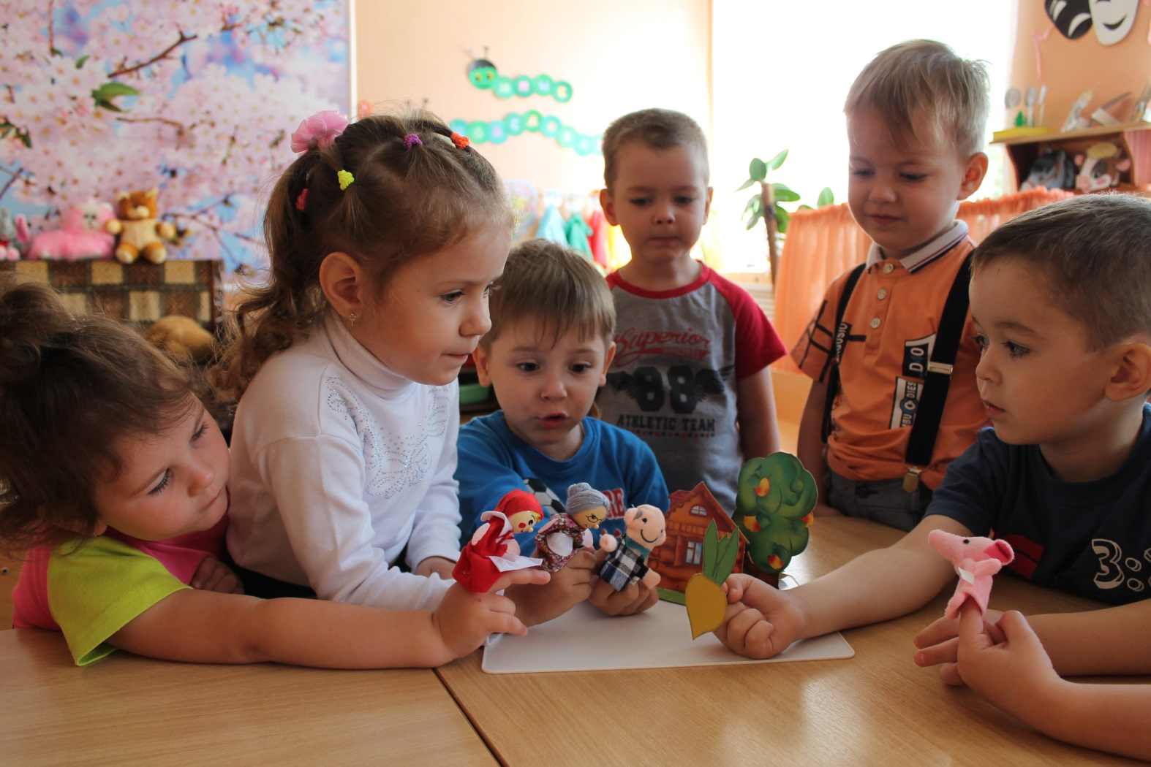

Slide 25
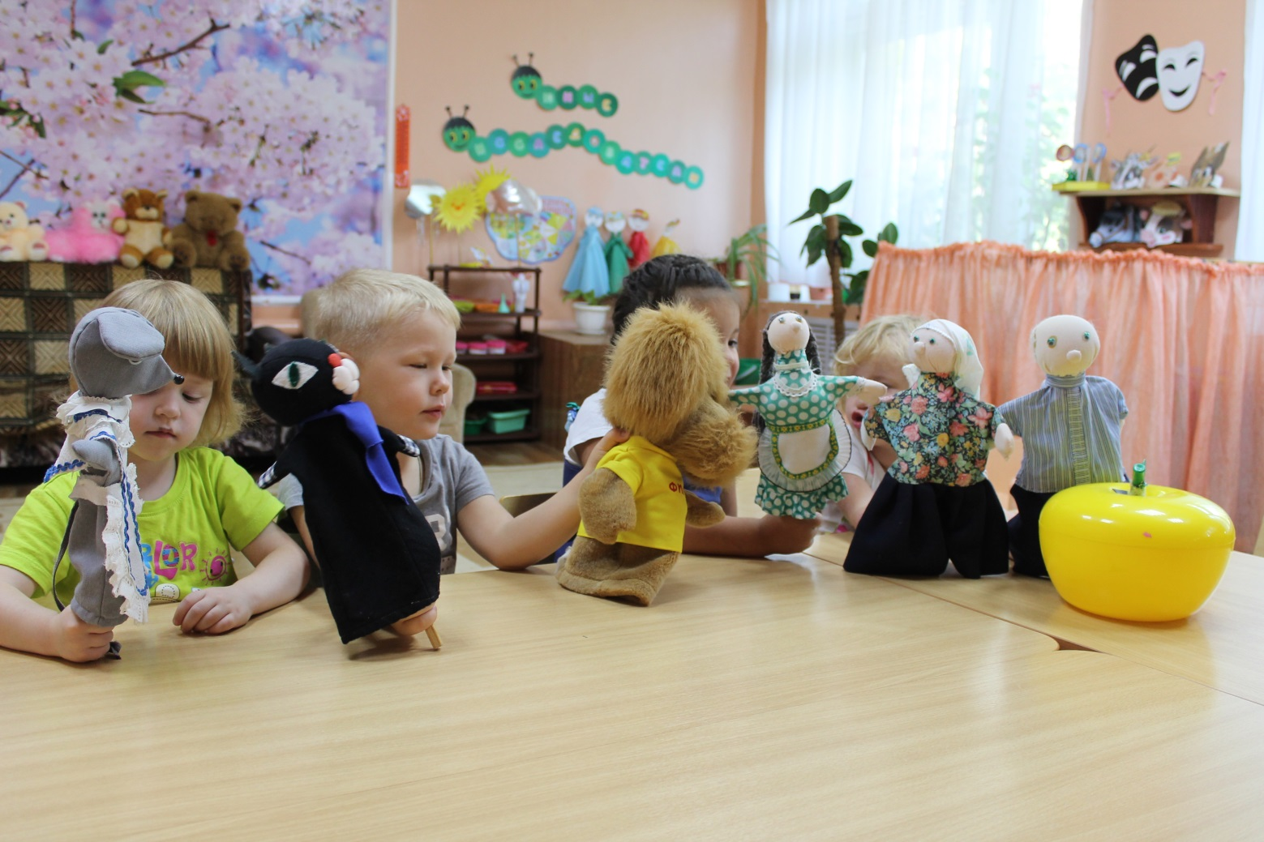

Slide 26
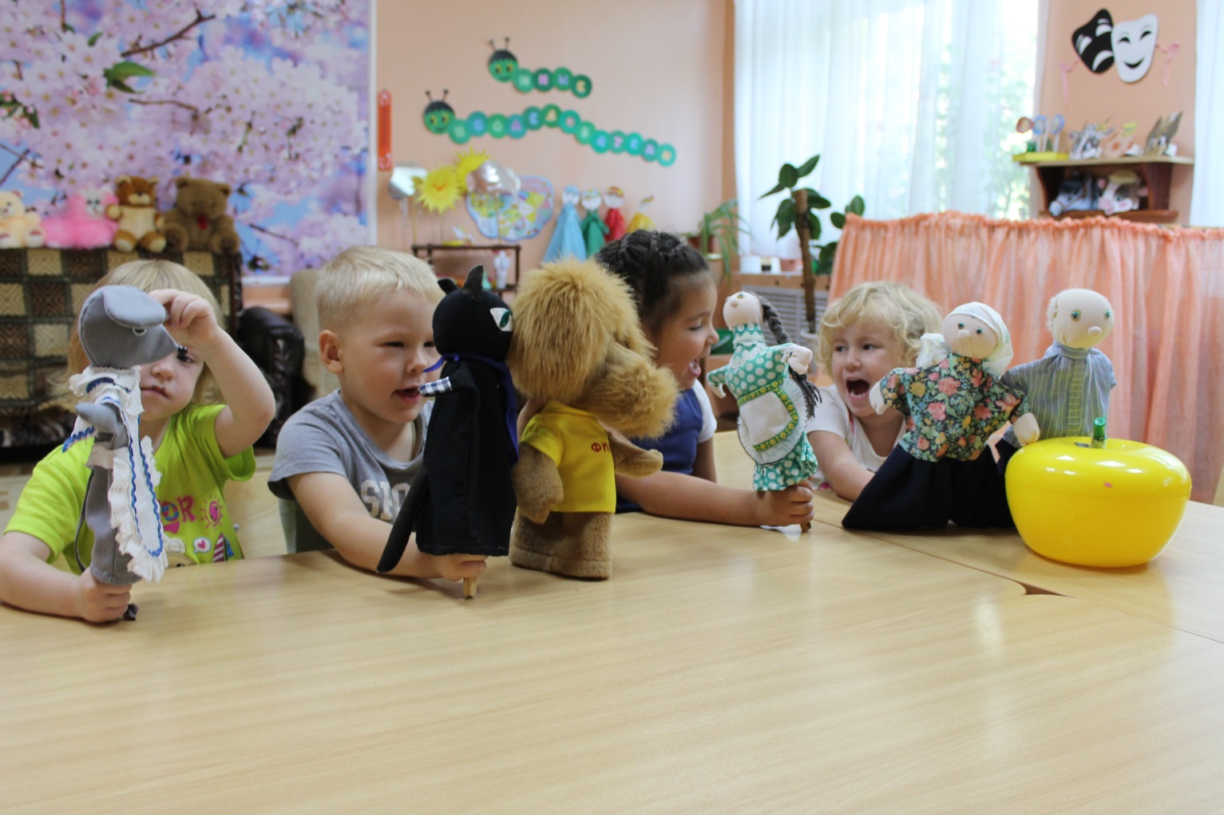

Slide 27
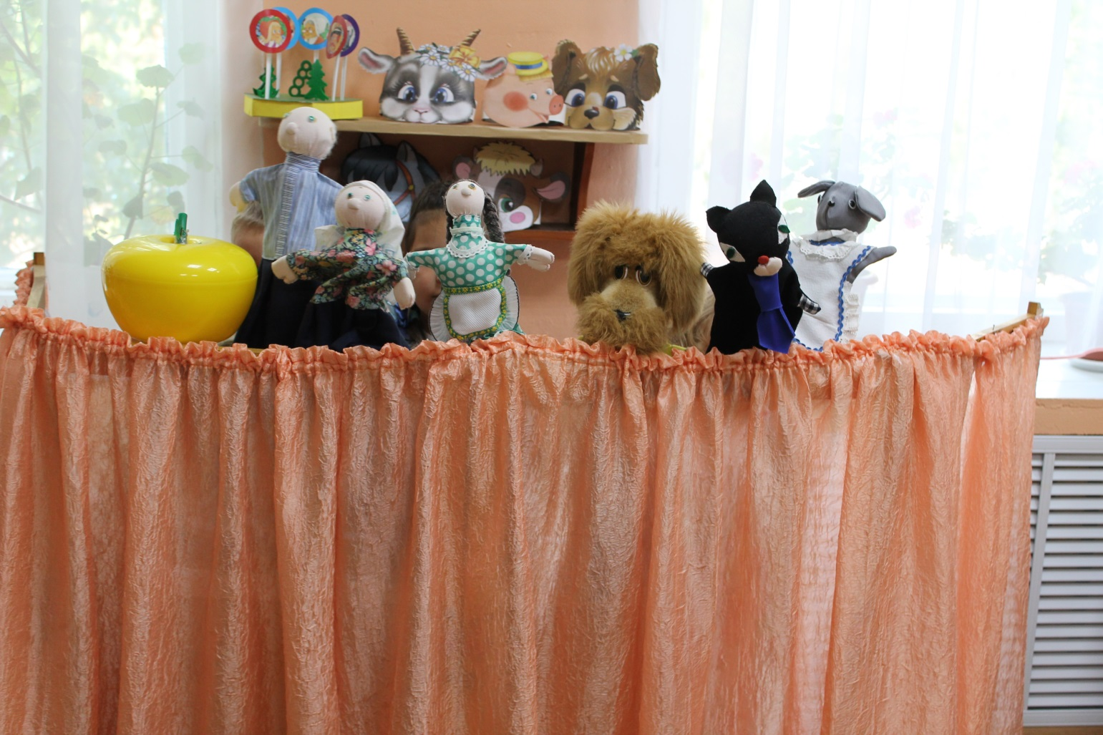

Slide 28
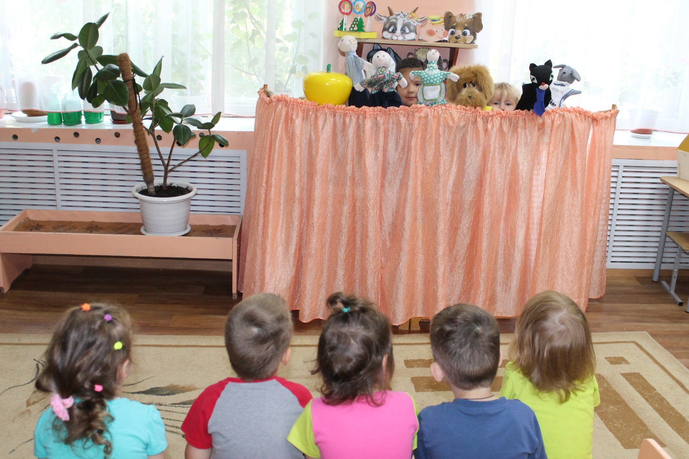

Slide 29
Театрализованное развлечение:
показ педагогами сказки «Репка».

Slide 30
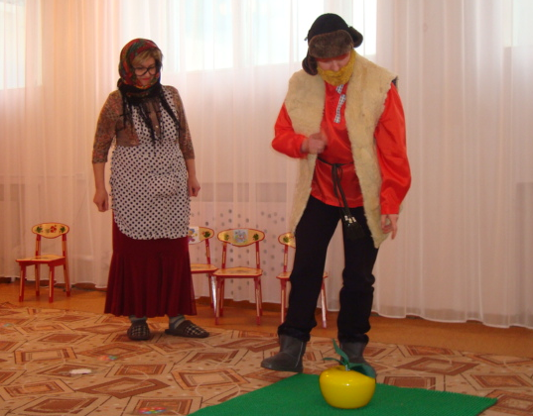

Slide 31
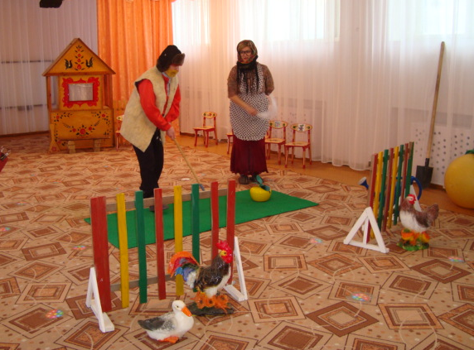

Slide 33
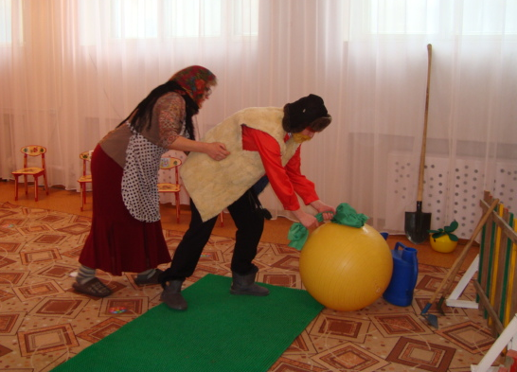

Slide 34
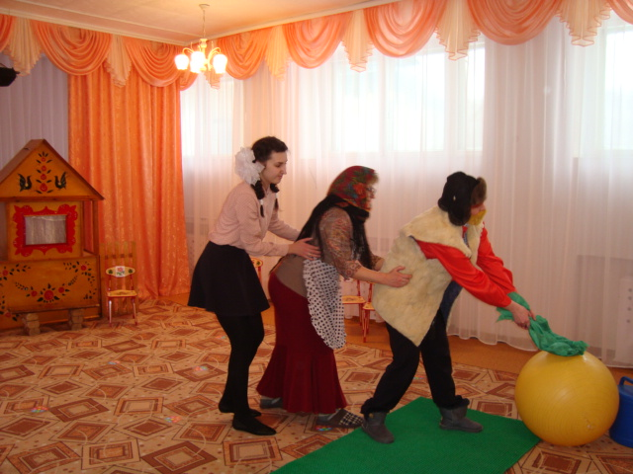

Slide 35
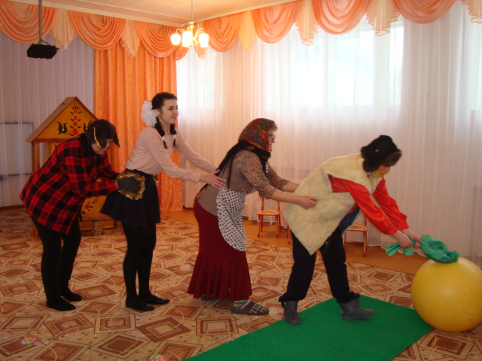

Slide 36
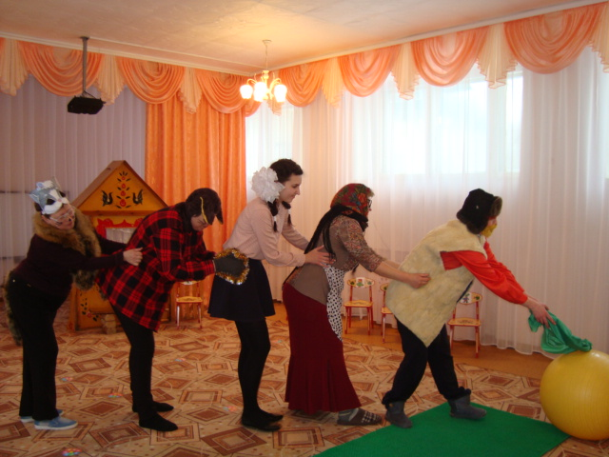

Slide 37
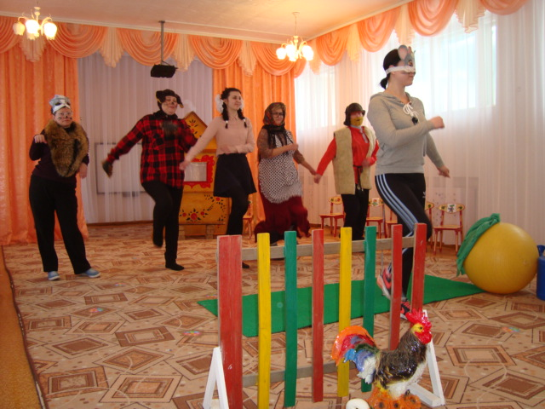

Slide 38
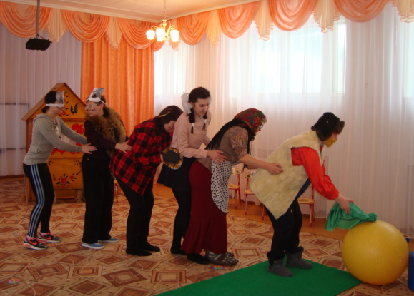

Slide 39
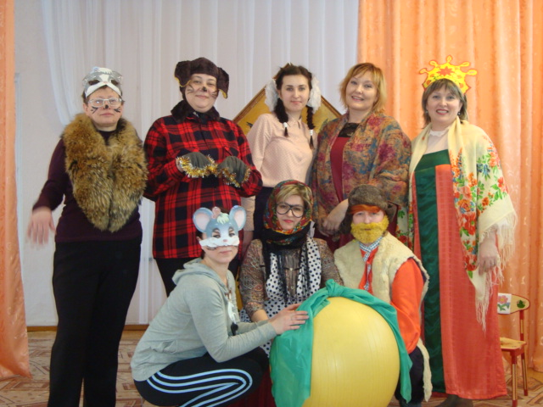

Slide 40
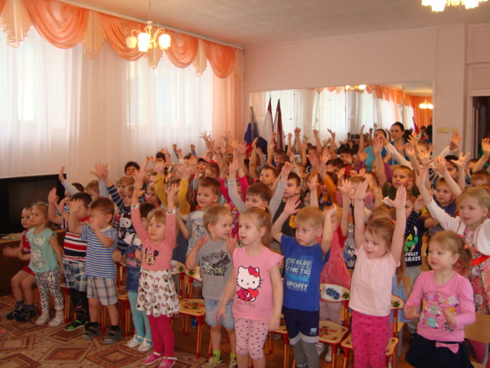

Slide 41
Рассказывание и инсценировка сказки «Репка» детьми.

Slide 42
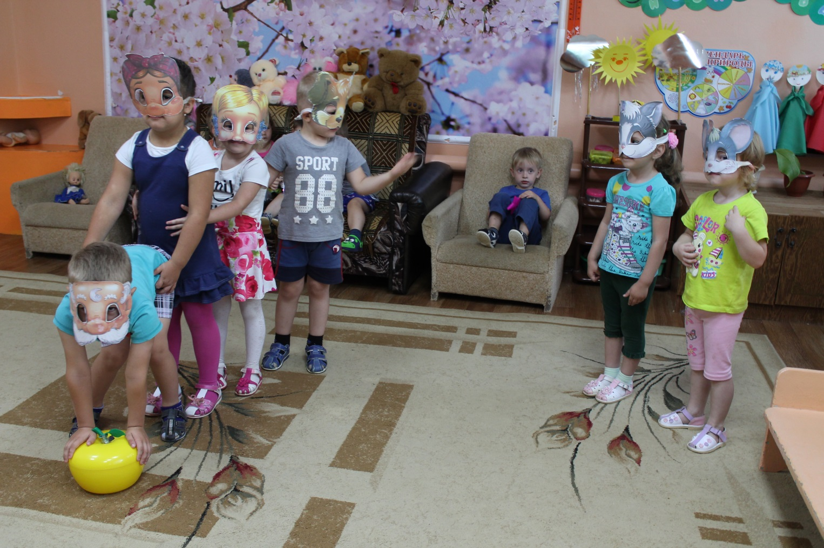

Slide 43
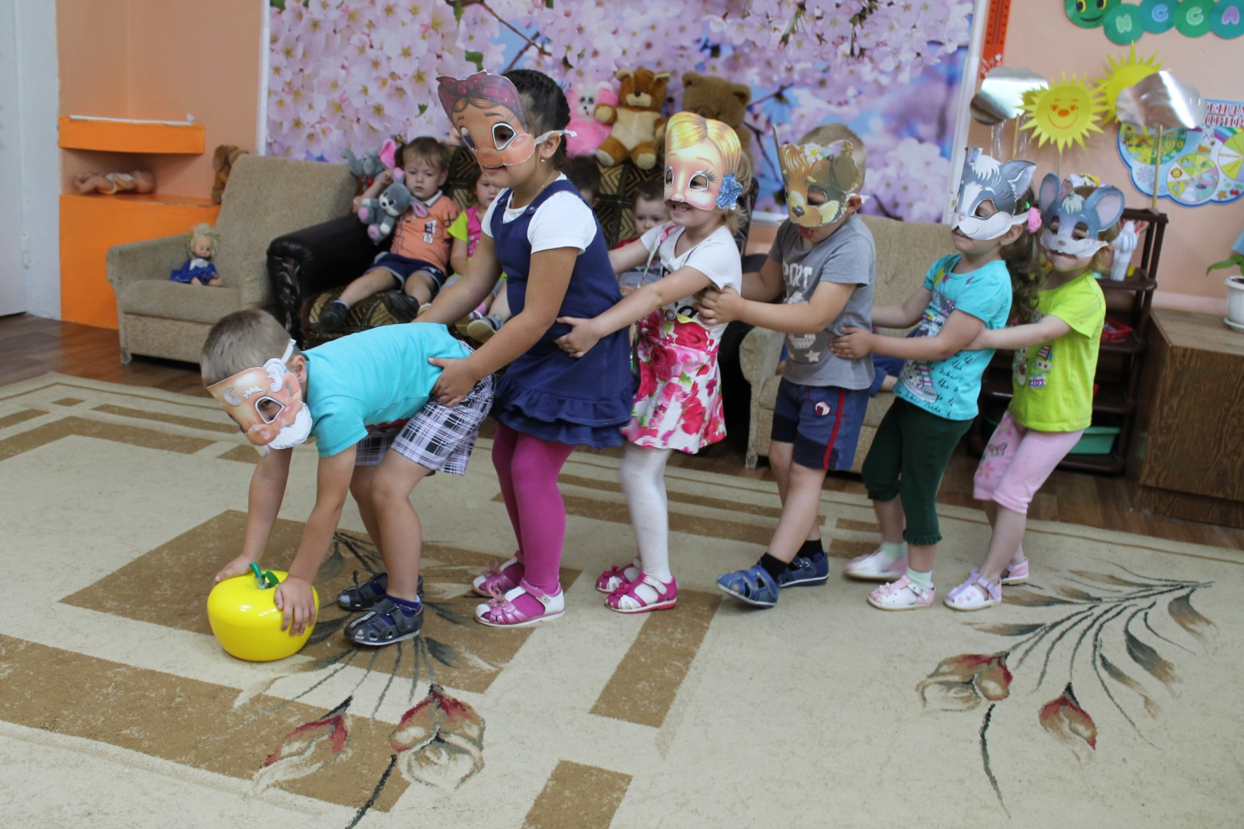

Slide 44
Художественно эстетическое творчество.
Лепка: «Вот какая у нас репка»

Slide 45
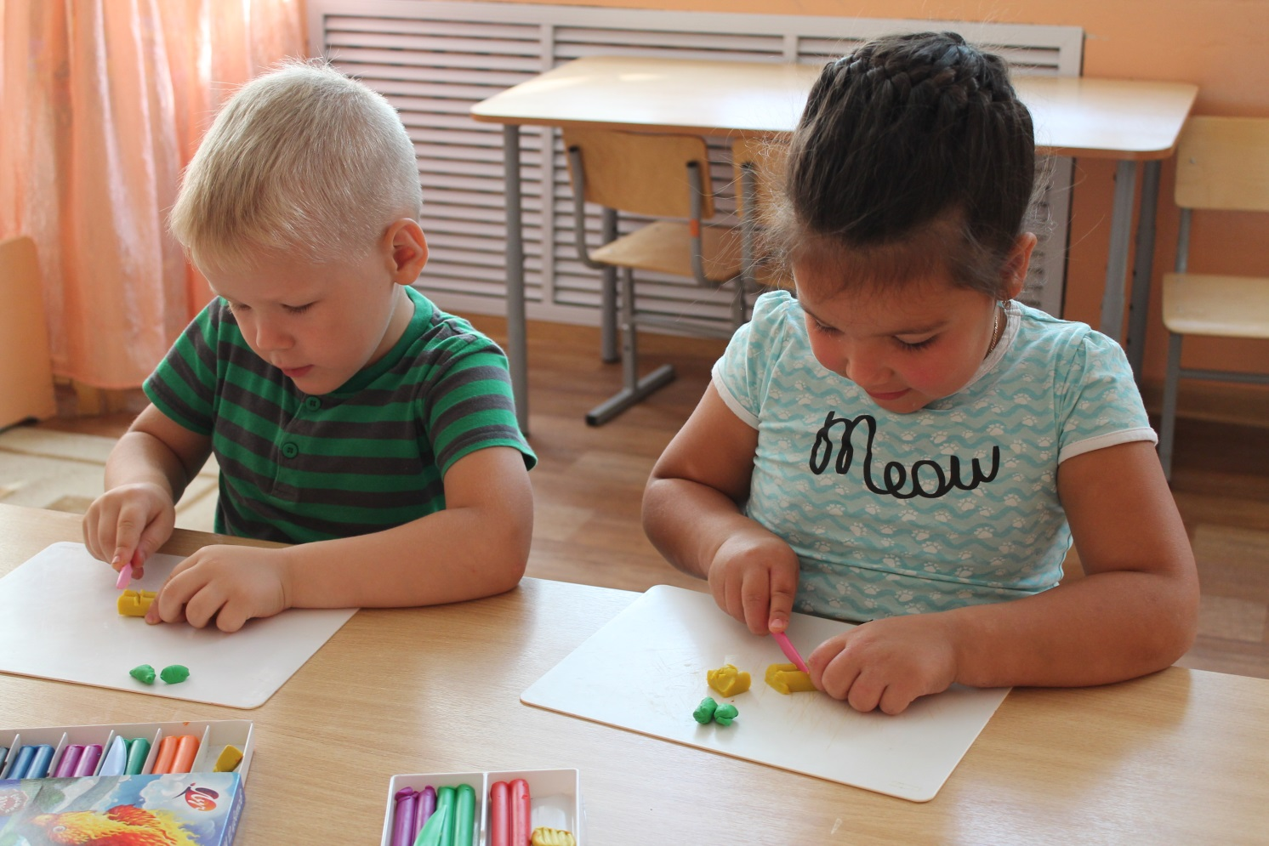

Slide 46
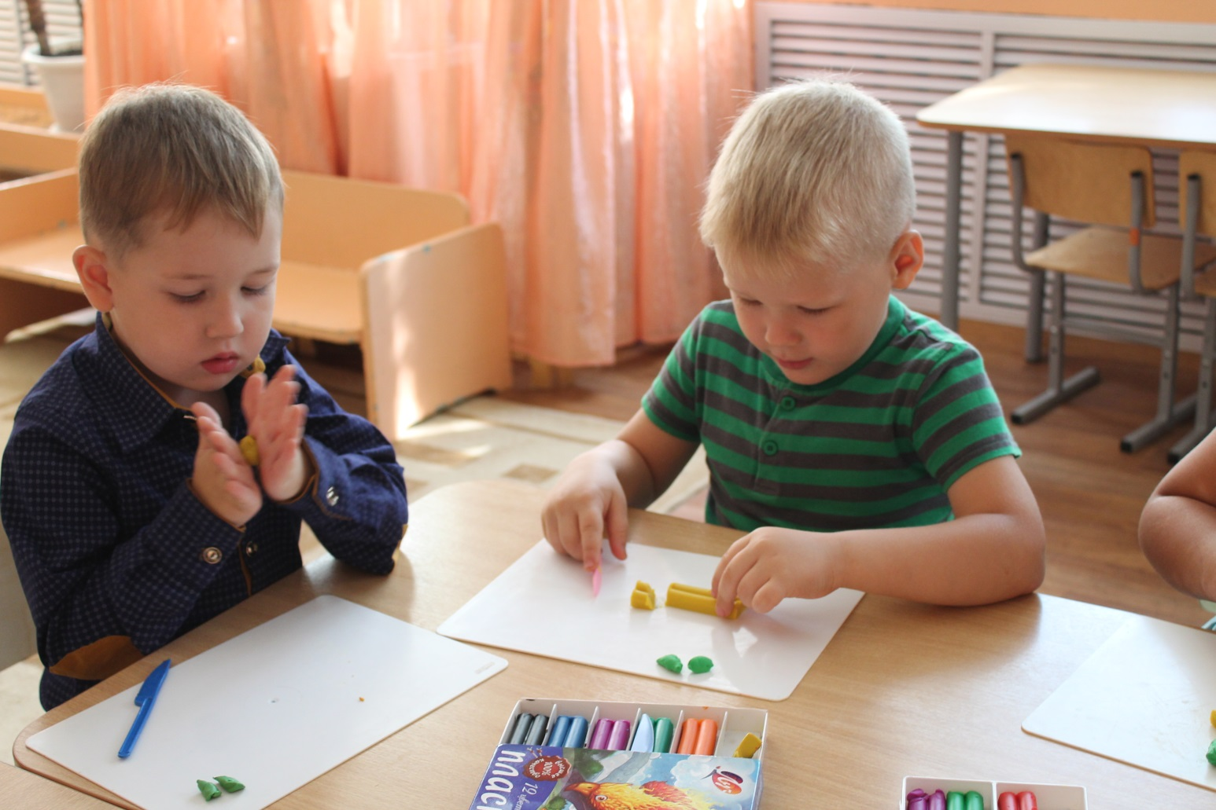

Slide 47
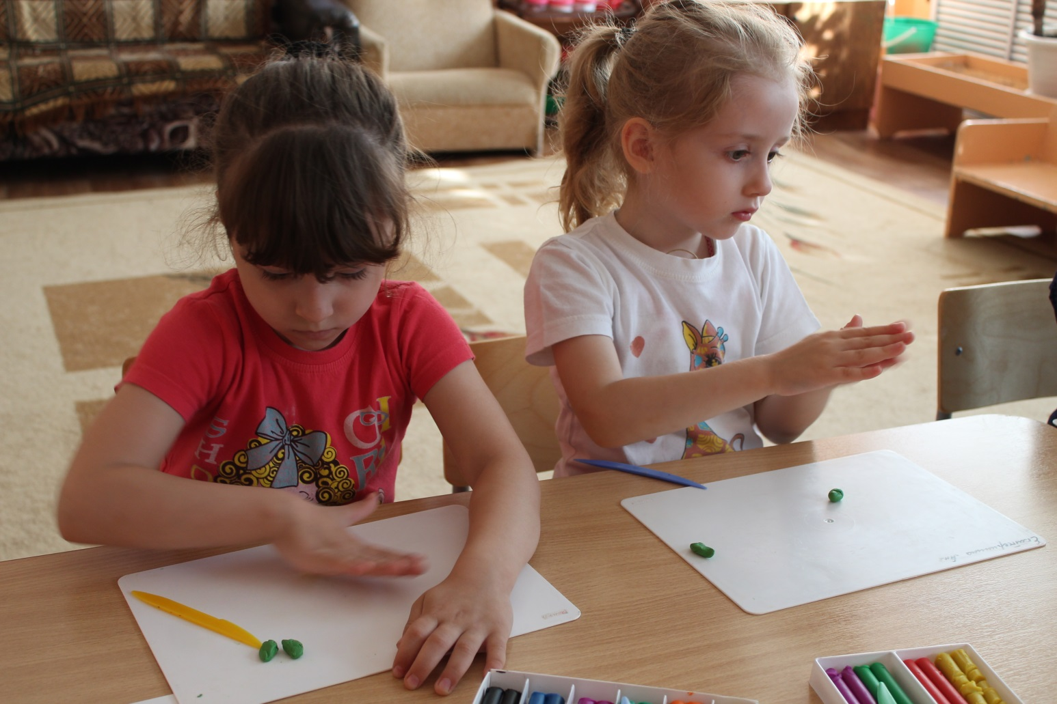

Slide 48
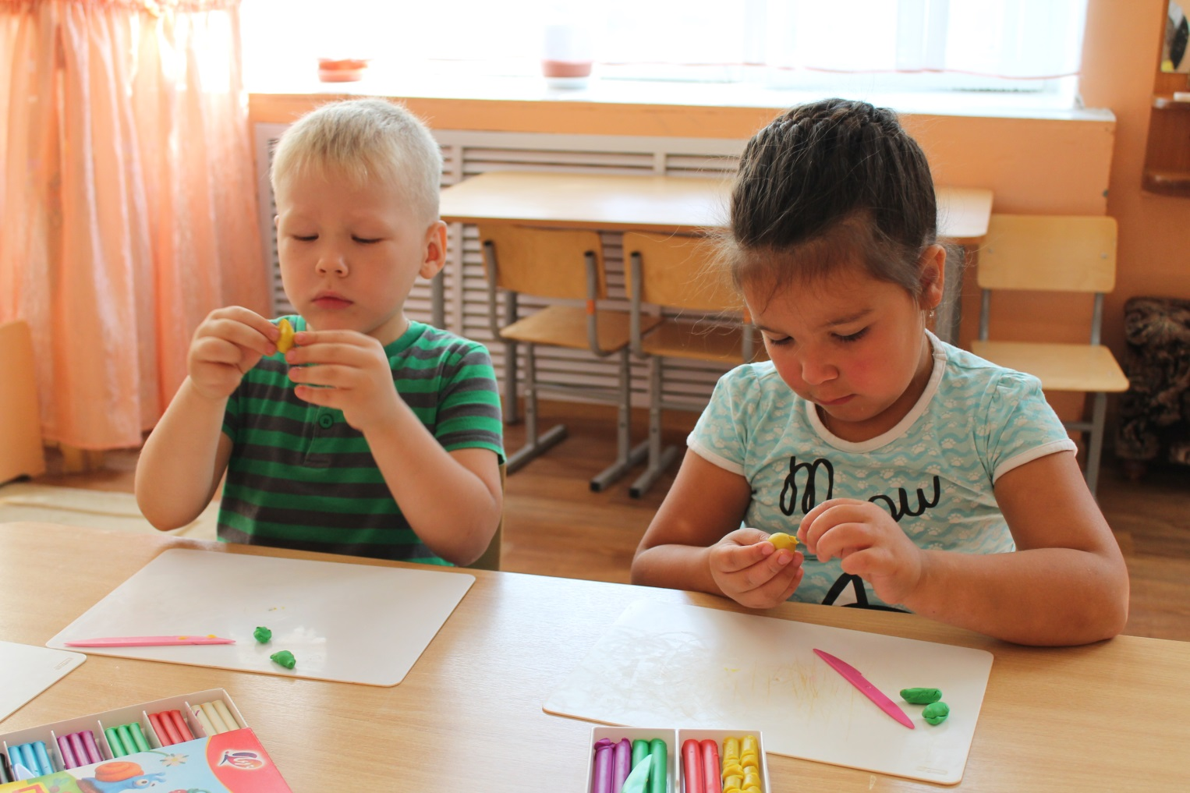

Slide 49
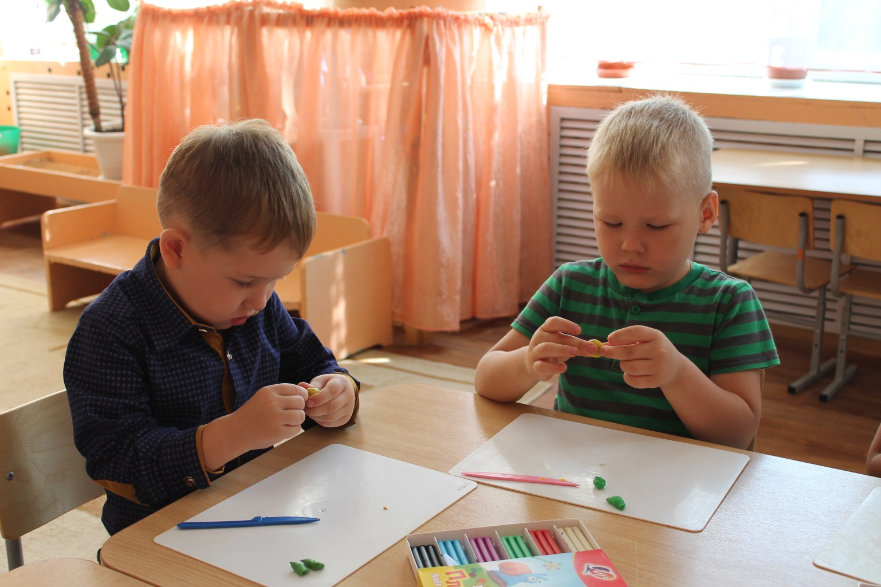

Slide 50
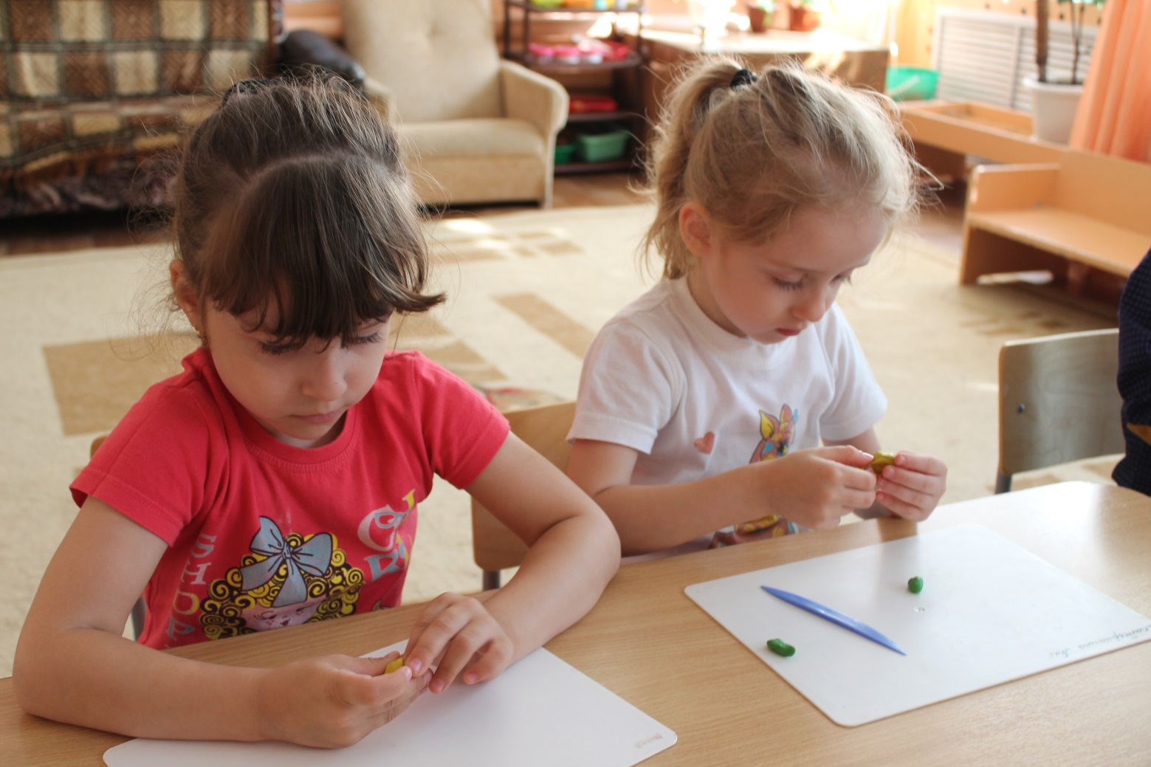

Slide 51
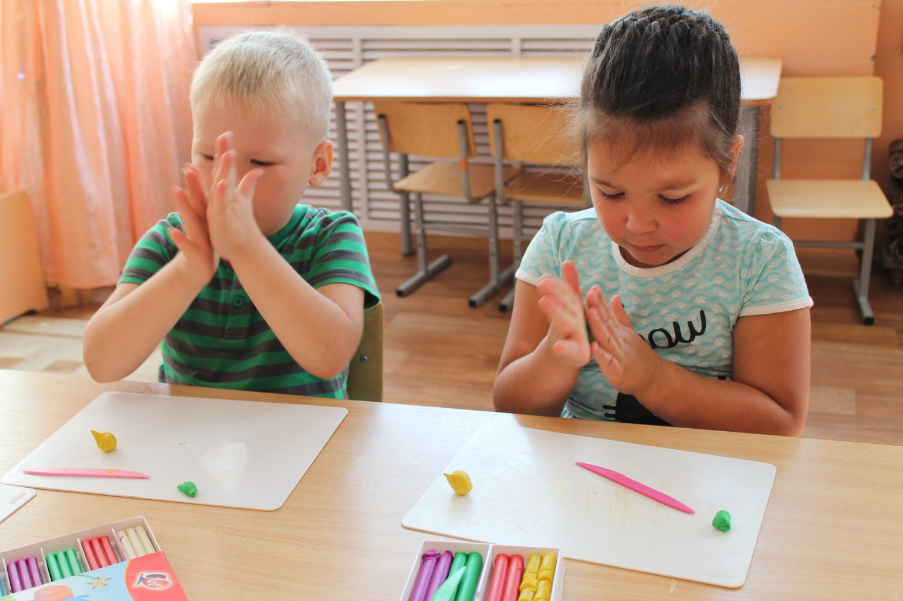

Slide 52
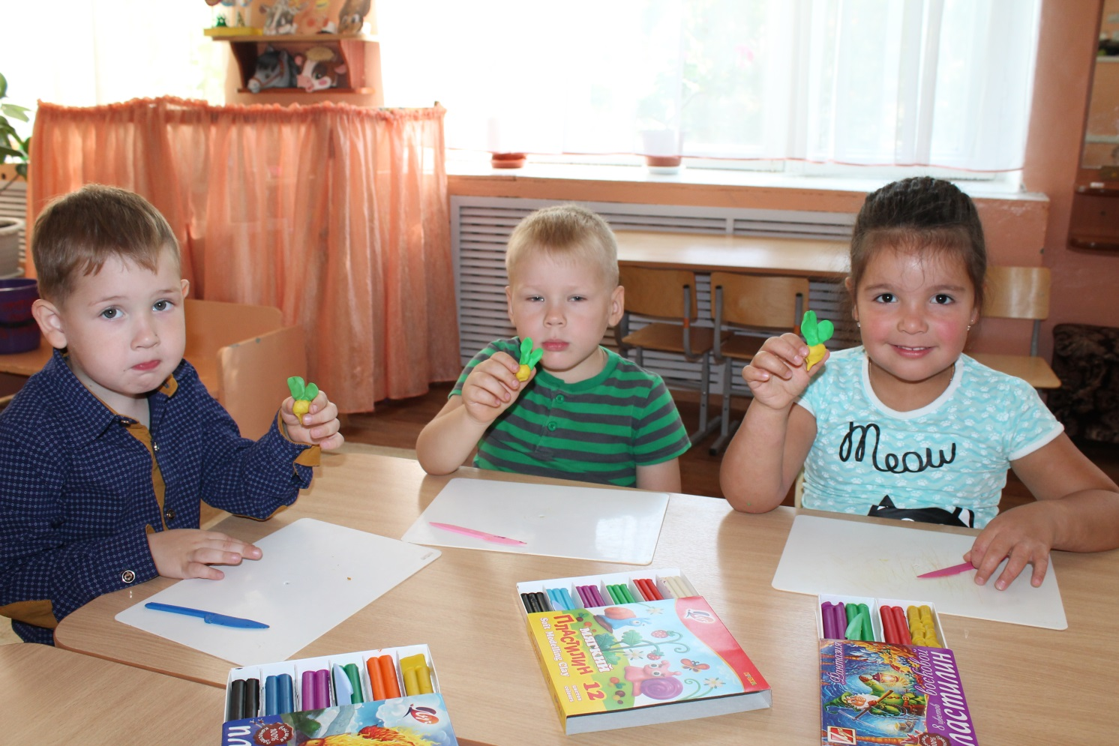

Slide 53
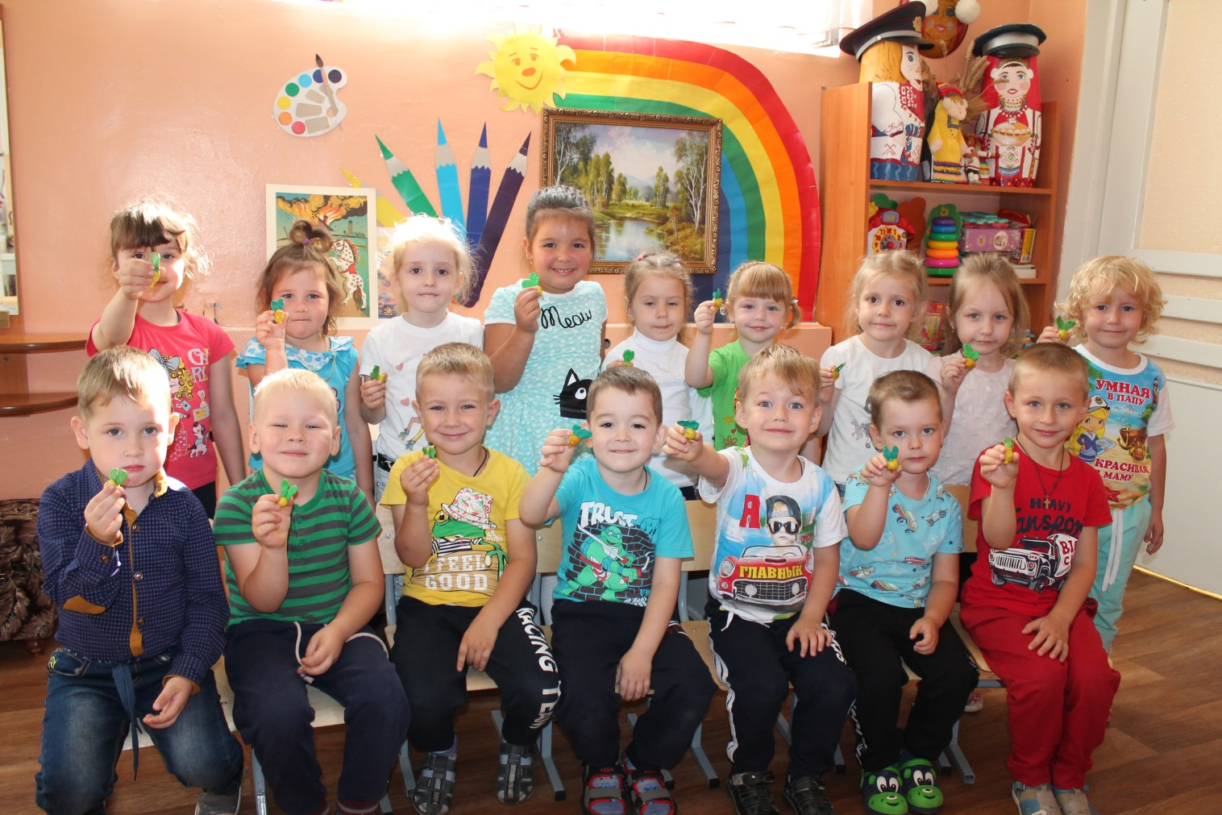

Slide 54
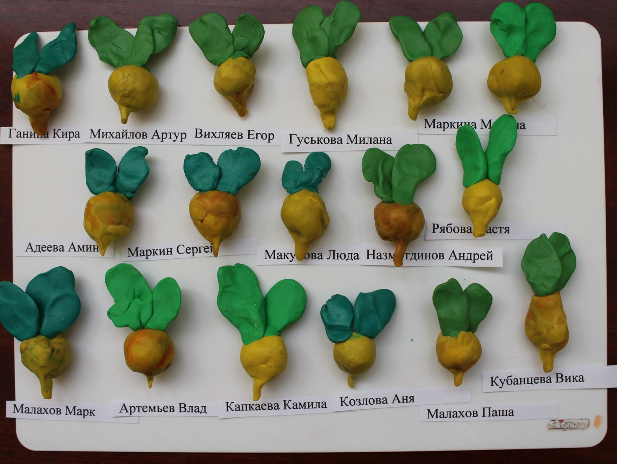

Slide 55
Художественно эстетическое творчество.
Аппликация: «Репка»

Slide 56
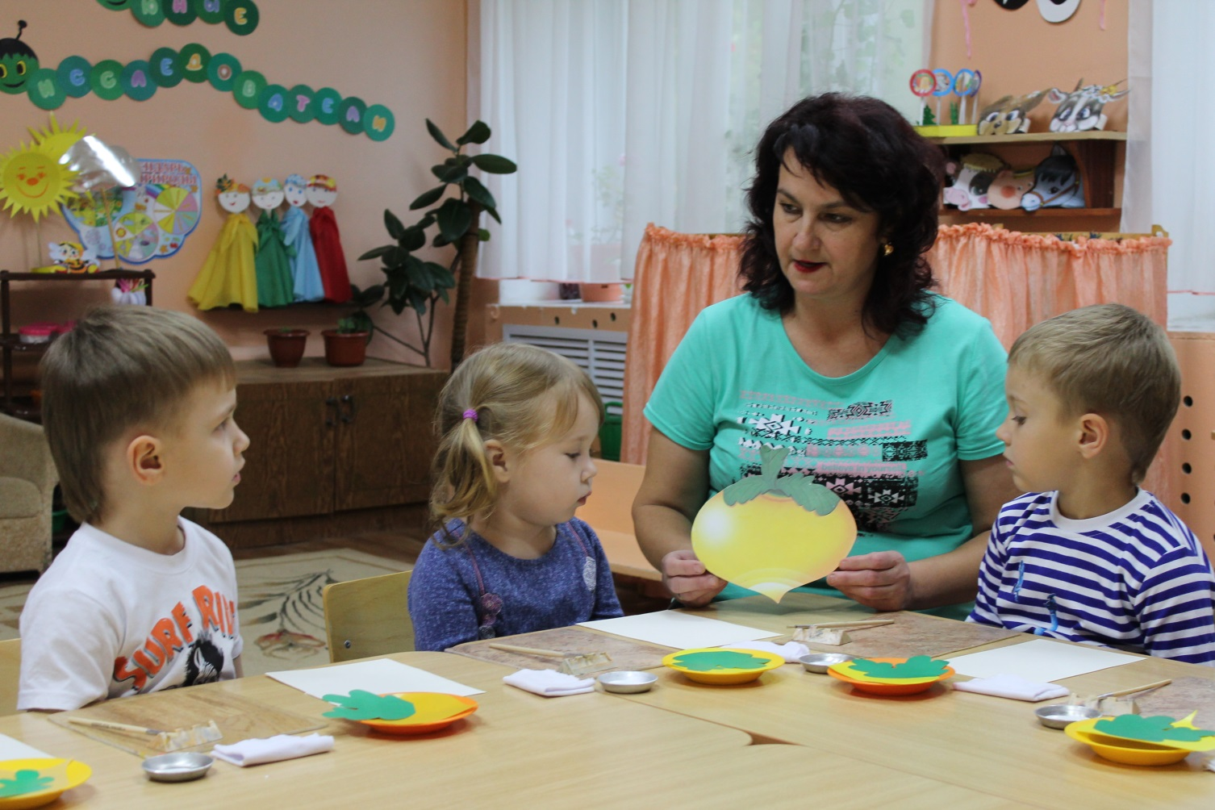

Slide 57
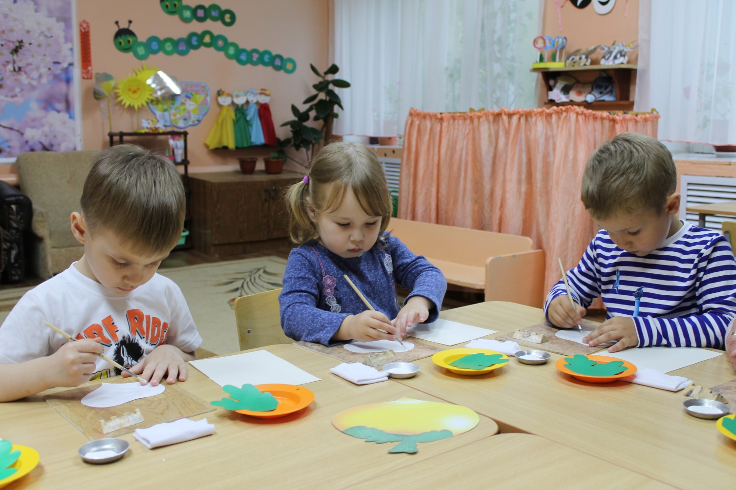

Slide 58
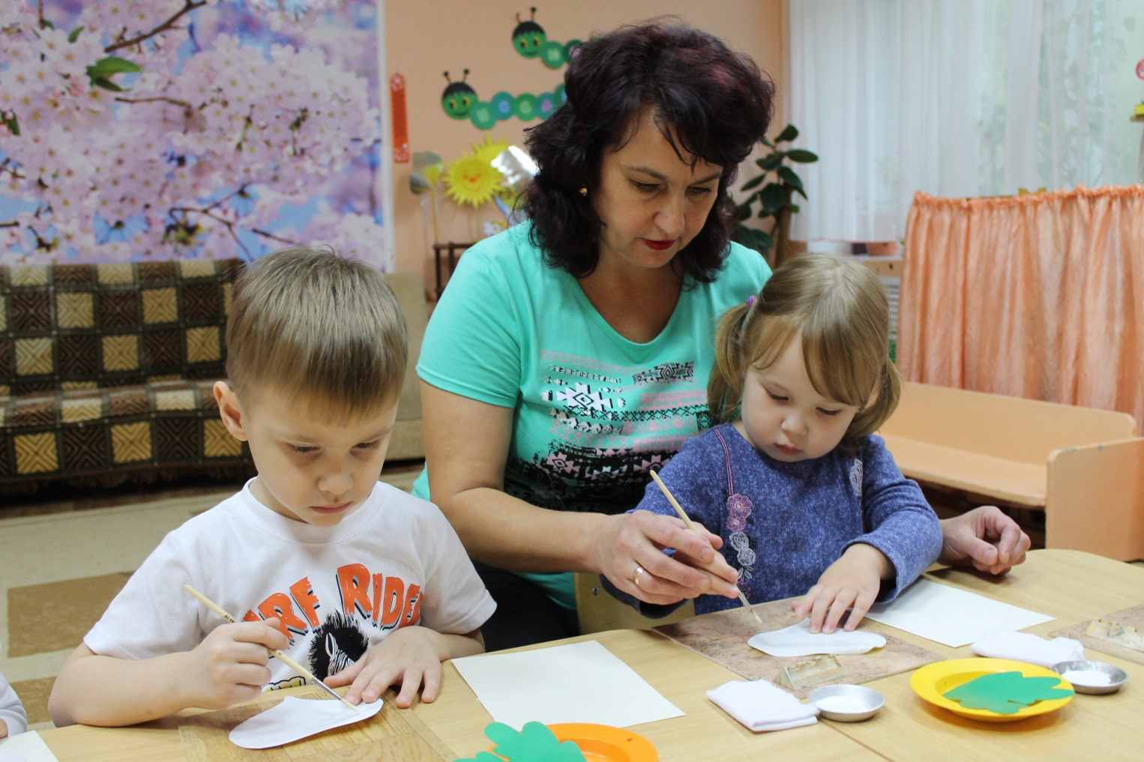

Slide 59
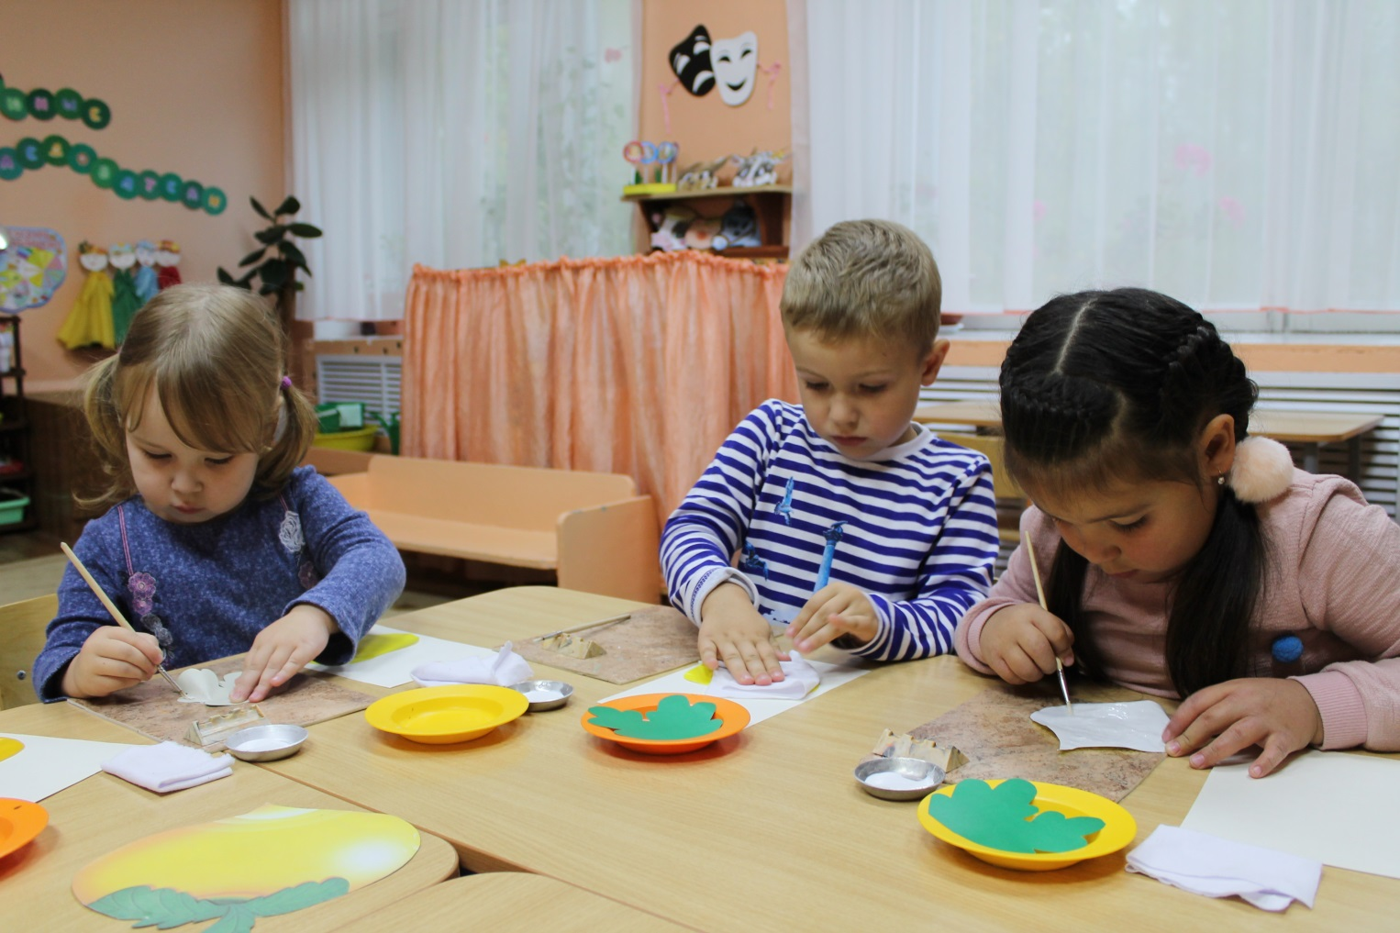

Slide 60
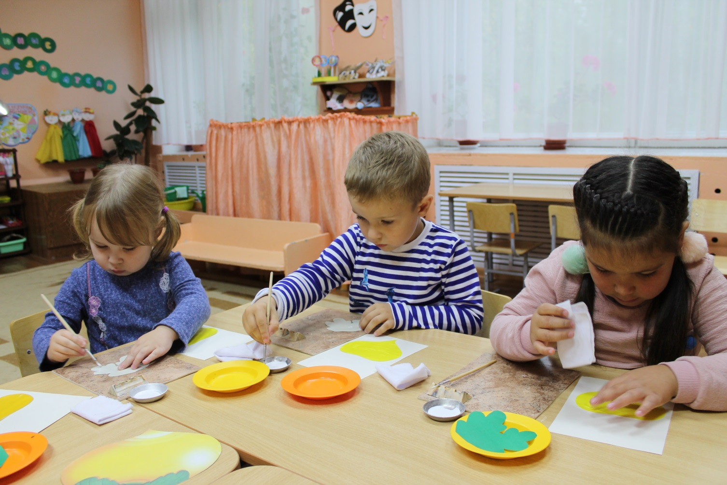

Slide 61
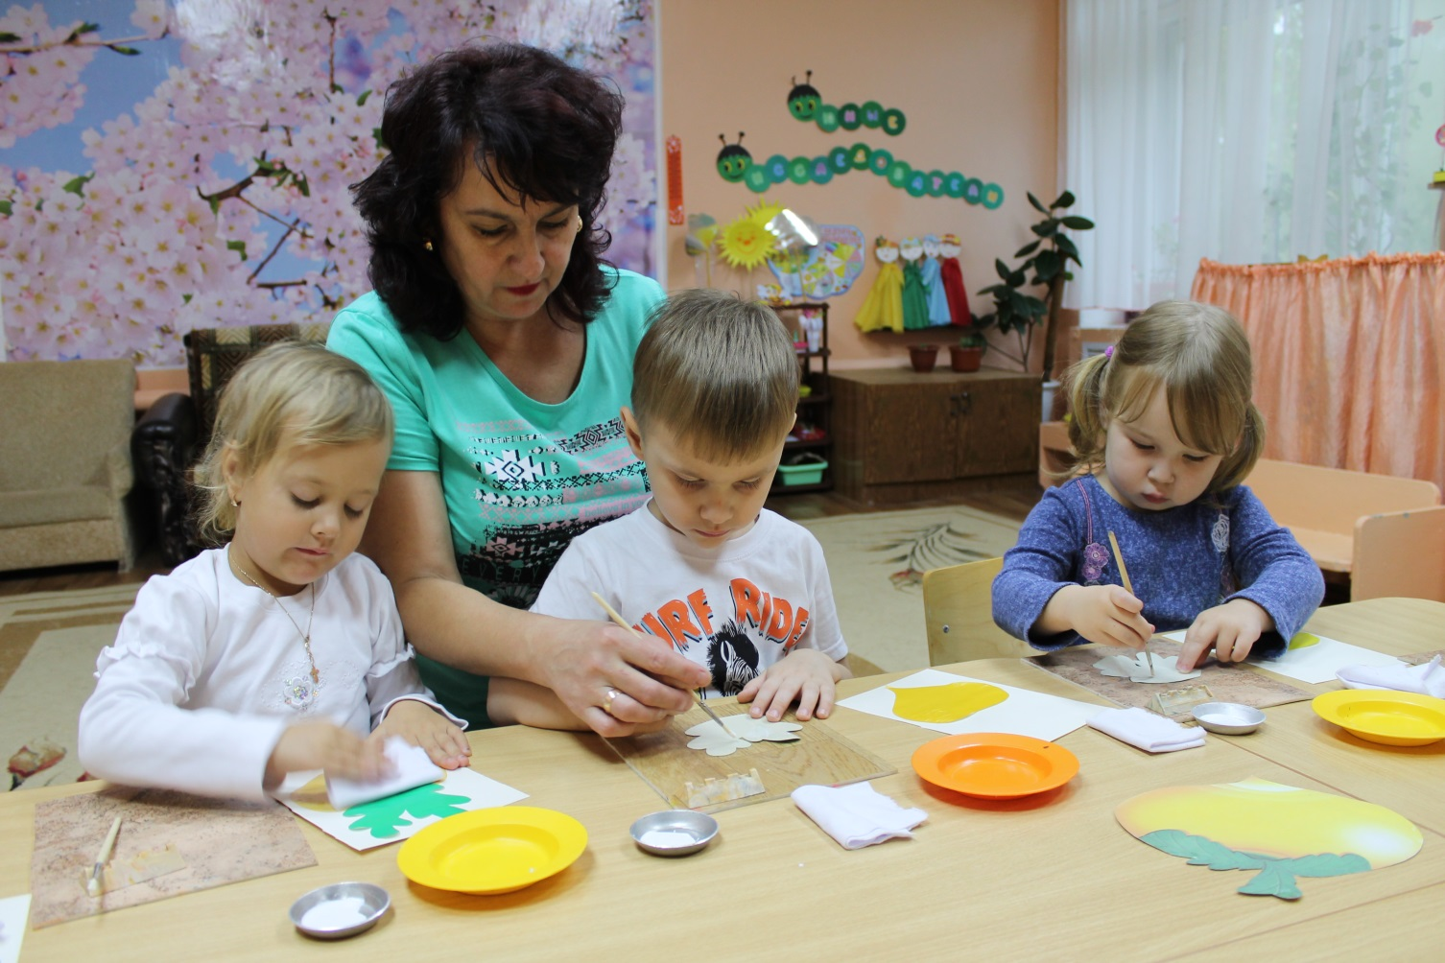

Slide 62
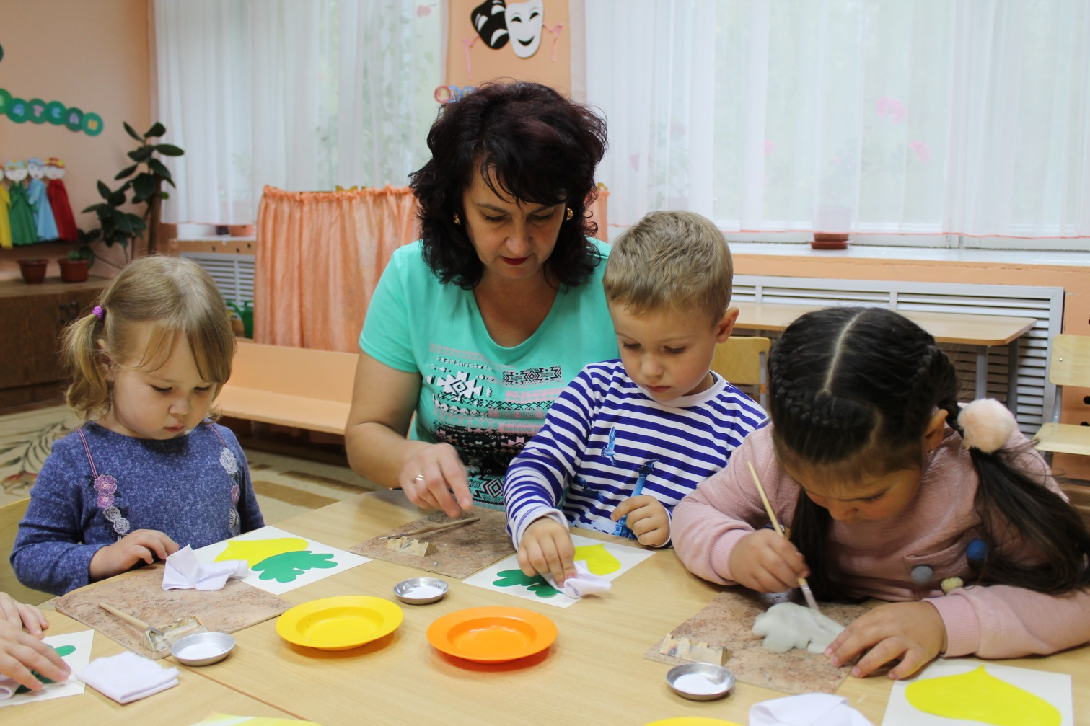

Slide 63
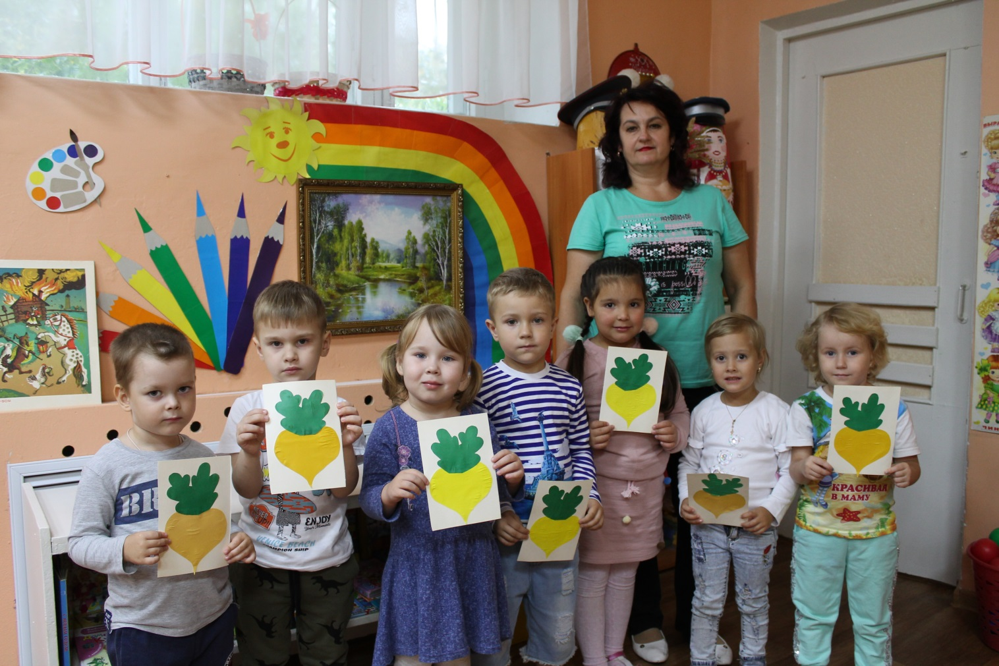

Slide 64
Выставка совместного творчества детей и родителей
(рисунки, поделки)
«Мой сказочный герой».

Slide 65
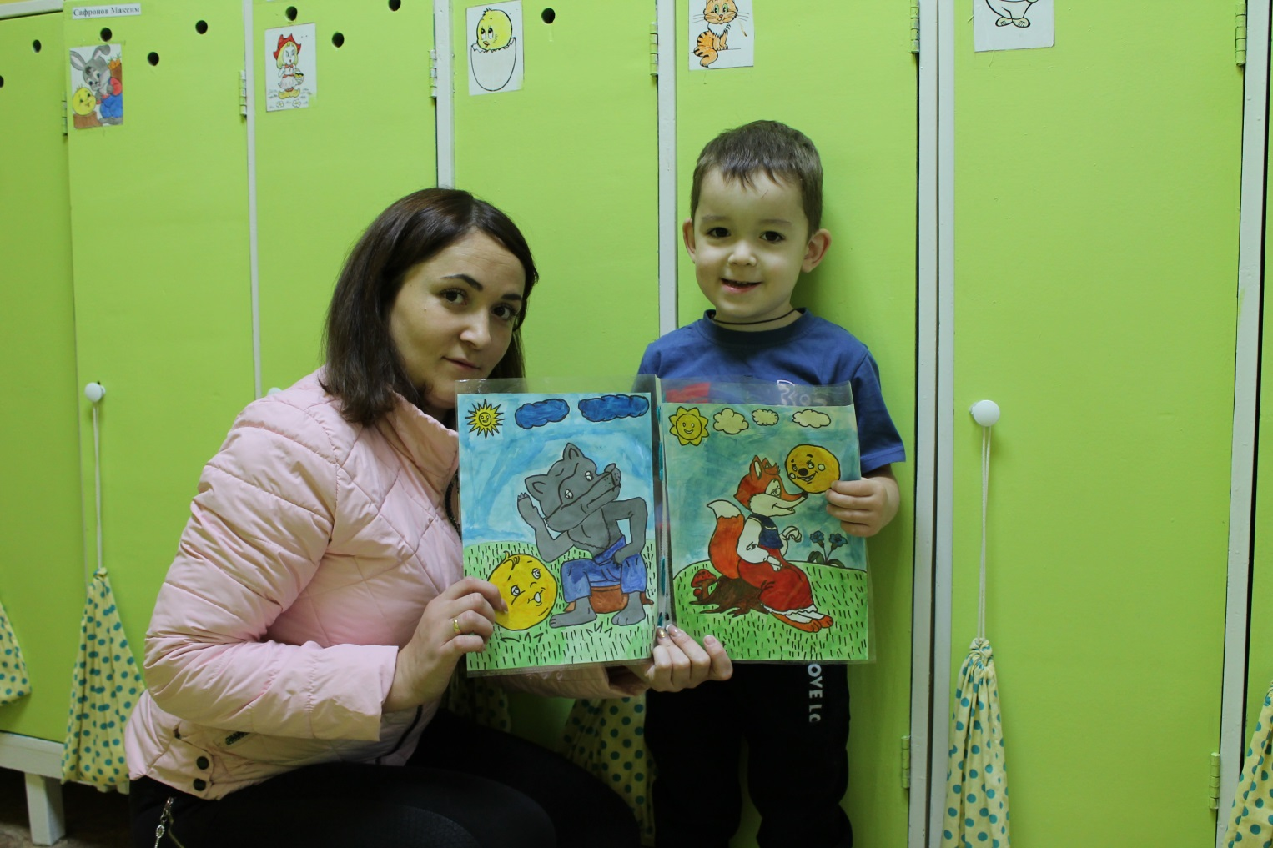

Slide 66
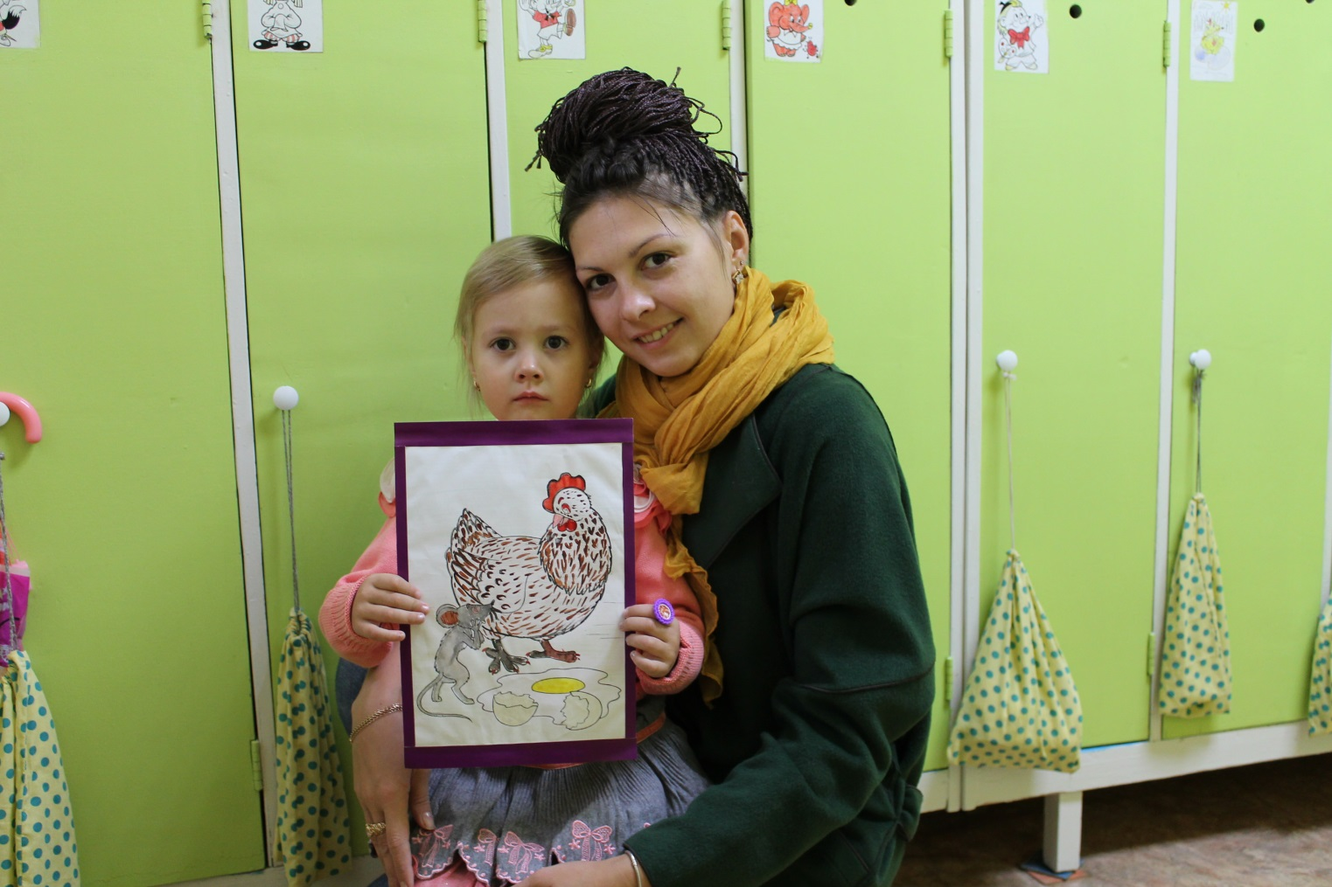

Slide 67
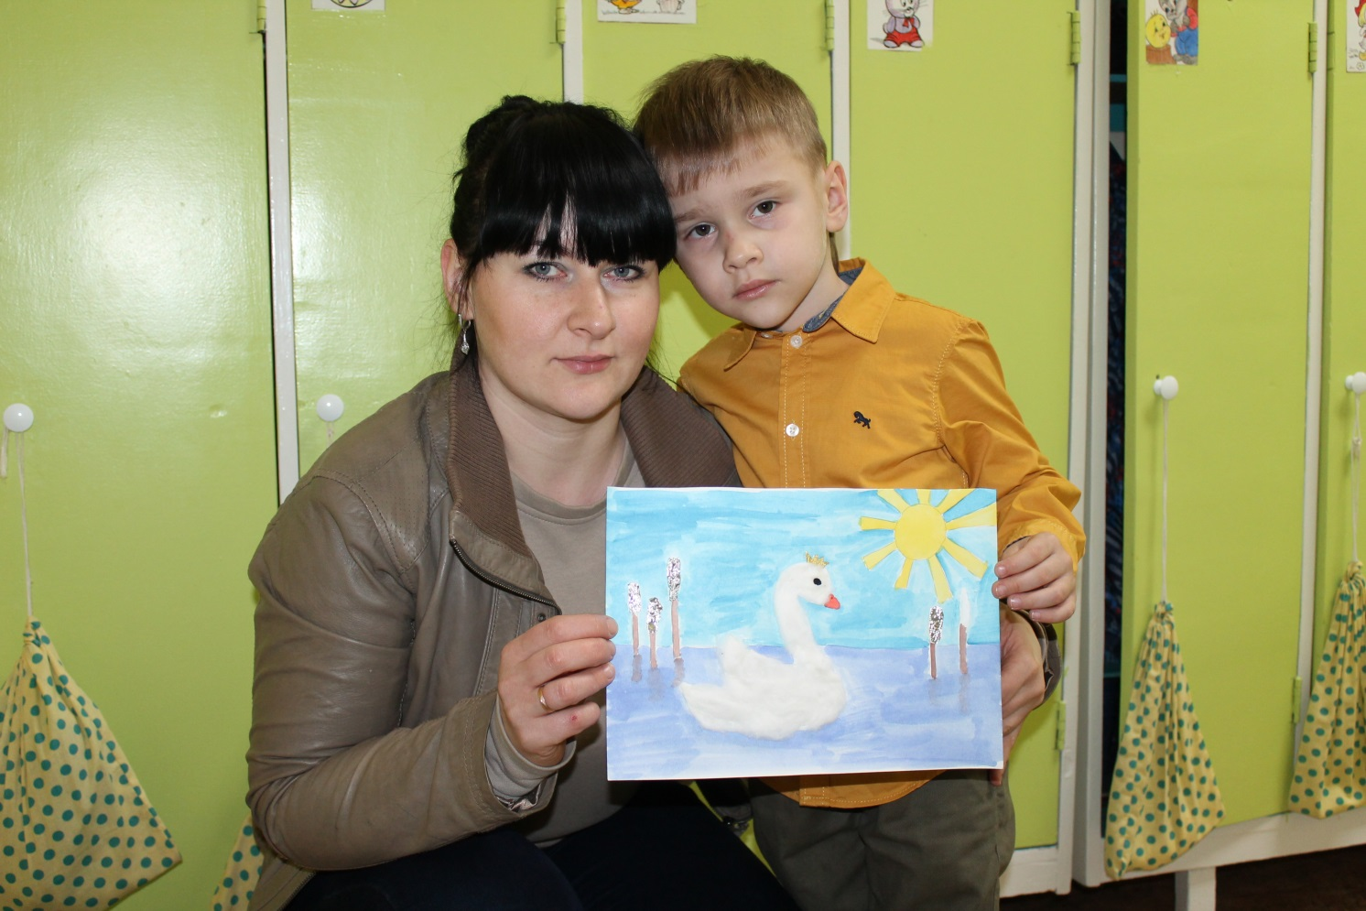

Slide 68
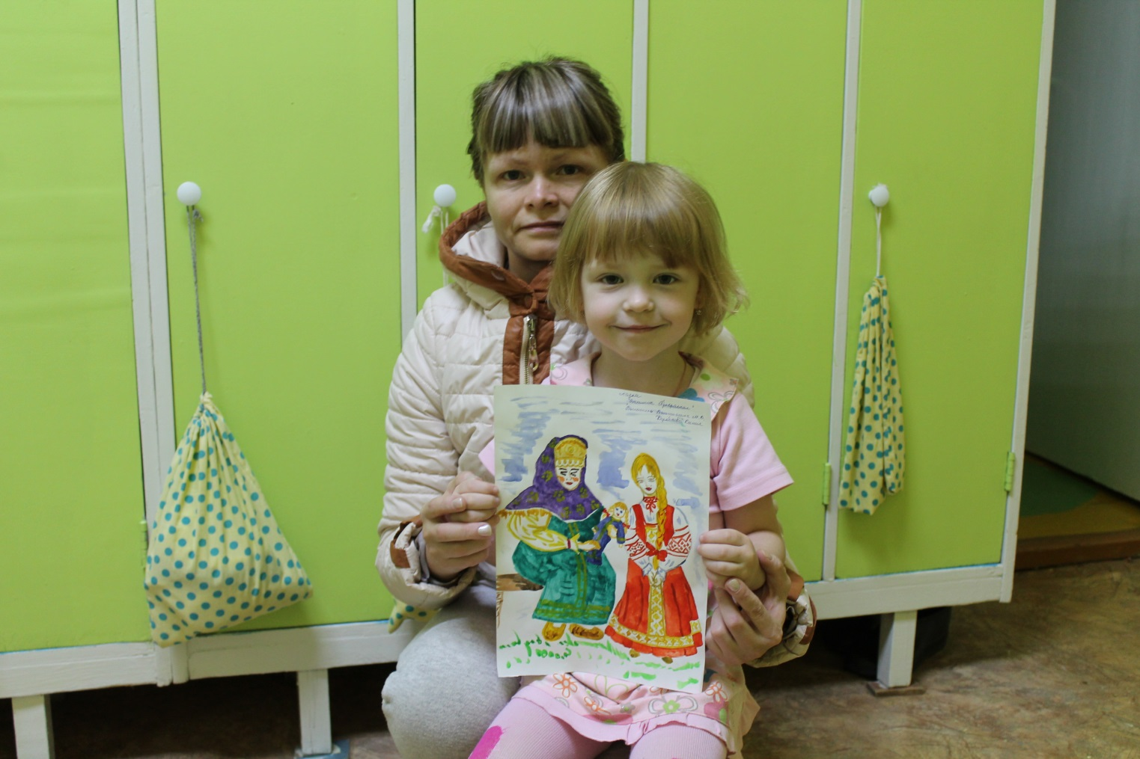

Slide 69
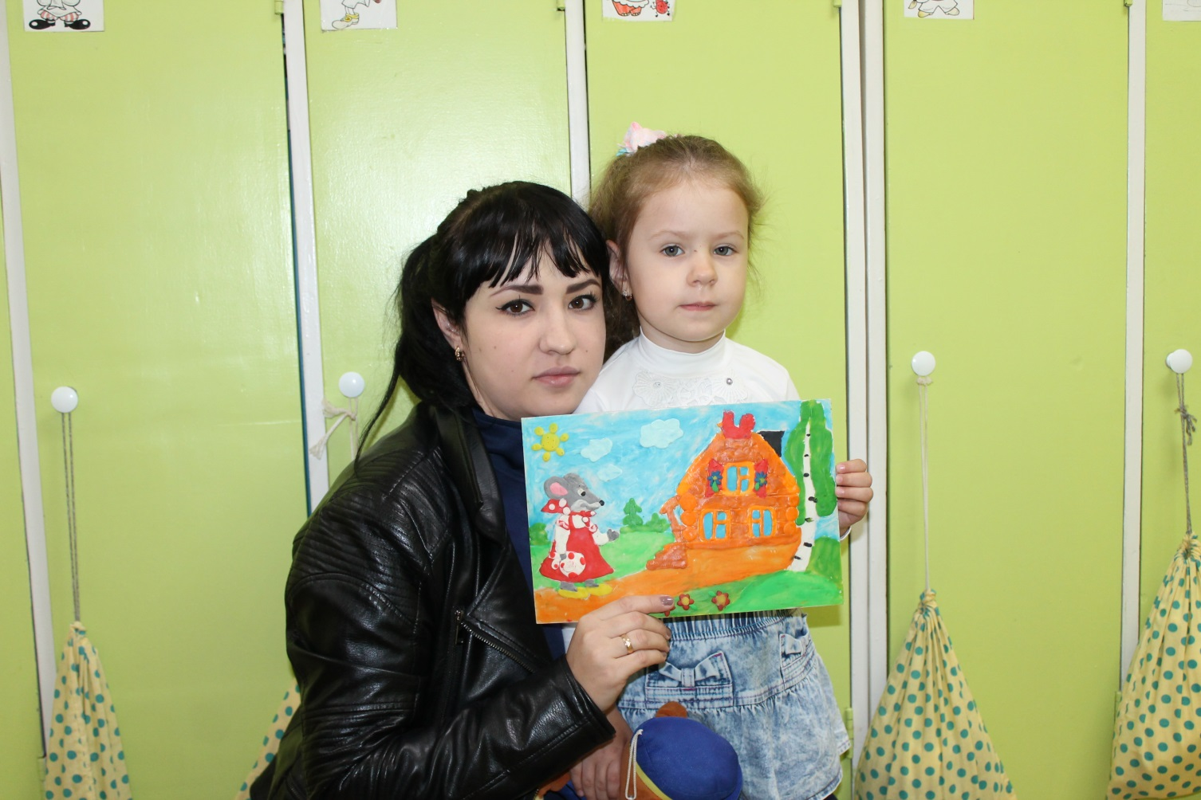

Slide 70
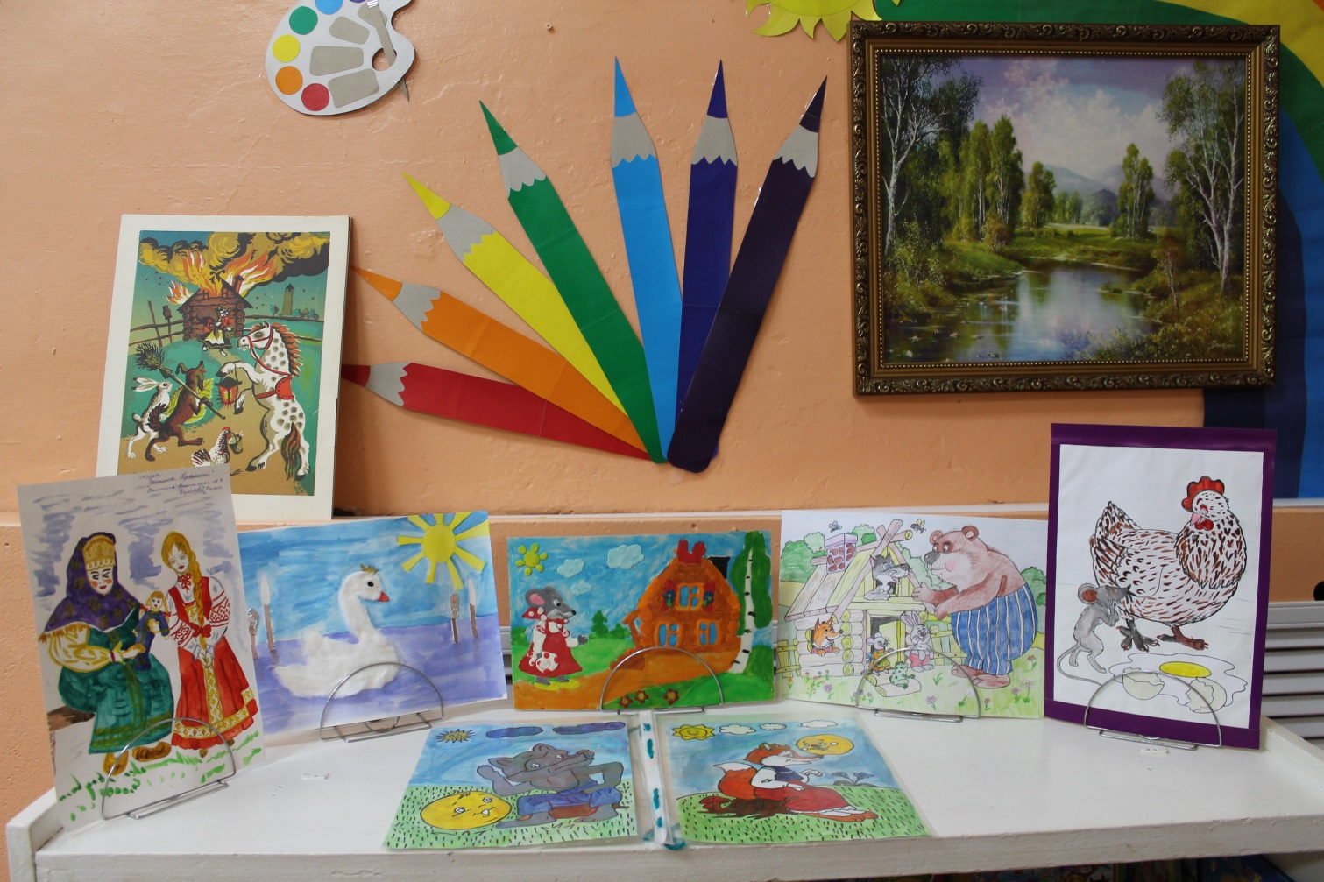

Slide 71
